Slide 1
JungleWar
2013180010 박정훈
2013180018 신상우
2013182033 이수진
2014182029 이병철

Slide 2
목차
문제점 및 보완책
향후 개발 일정
Git Hub
게임 배경과 목적
게임 소개
구성원 역할 분담
개발내용

Slide 3
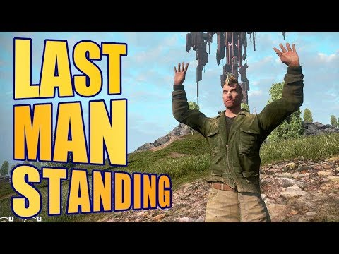
게임 배경과 목적
게임 배경 : 고립된 정글 섬
게임 목적 : 최후 생존
배틀 로얄 형식으로 1등을 겨룬다

Slide 4
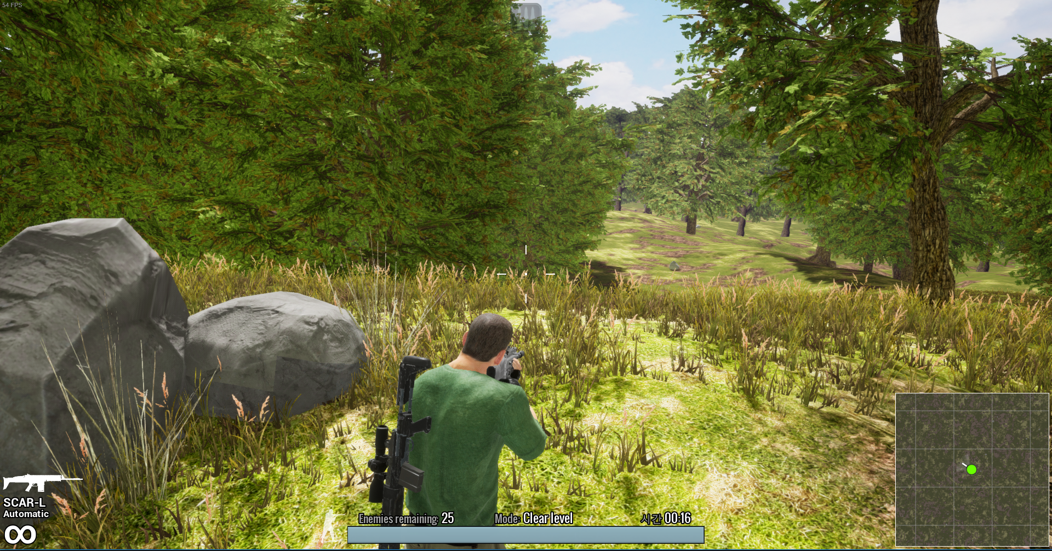
게임소개
환경 오브젝트를 부숴 아이템을 루팅
다양한 특성으로 플레이스타일 변화
루팅한 아이템으로 적과의 교전
플레이 가능한 지역이 점점 좁혀 짐
그림 1

Slide 5
구성원 역할 분담
박정훈(클라이언트) | 신상우(클라이언트) | 이병철(서버) | 이수진(서버)
프레임워크 애니메이션 처리 로비화면 구현 사운드 구현 인스턴싱 및 컨텐츠 구현 테스트 및 버그 수정 | 프레임워크 UI 구현 로비화면 구현 쉐이더 구현 테스트 및 버그 수정 | 패킷 디자인 네트워크 프레임워크 충돌처리 데미지, 생존, 스킬 쿨타임 처리 네트워크 동기화 테스트 및 버그 수정 | 패킷 디자인 네트워크 프레임워크 로비서버(채팅) 로비->게임서버 연동 네트워크 동기화 테스트 및 버그 수정

Slide 6
개발 내용
박정훈(클라이언트) | 신상우(클라이언트) | 이병철(서버) | 이수진(서버)
프레임워크 애니메이션 처리 사운드 구현(부분) 인스턴싱 및 컨텐츠 구현 | 프레임워크 UI 구현 쉐이더 구현(부분) | 패킷 디자인 네트워크 프레임워크 충돌처리(부분) 네트워크 동기화 | 패킷 디자인 네트워크 프레임워크 로비서버(채팅) 네트워크 동기화

Slide 7
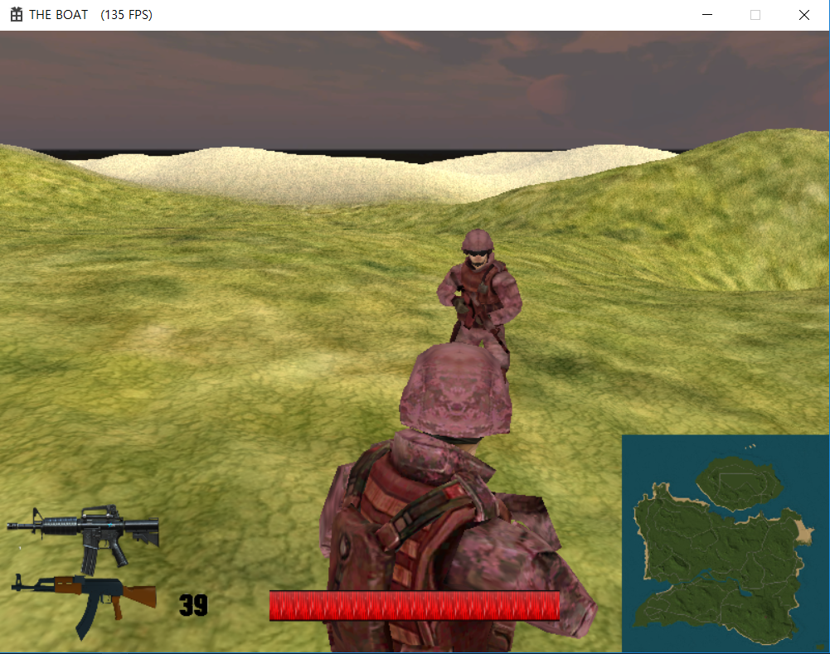
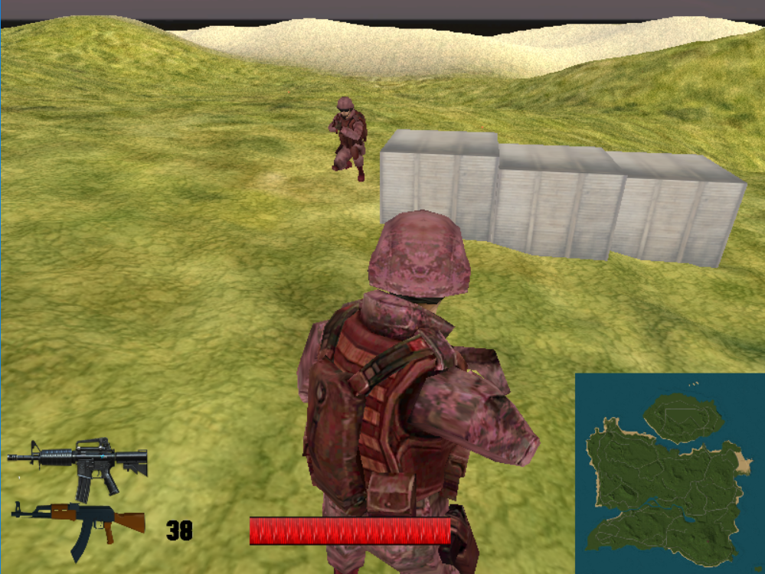
개발 내용 – 캐릭터, 오브젝트

Slide 8
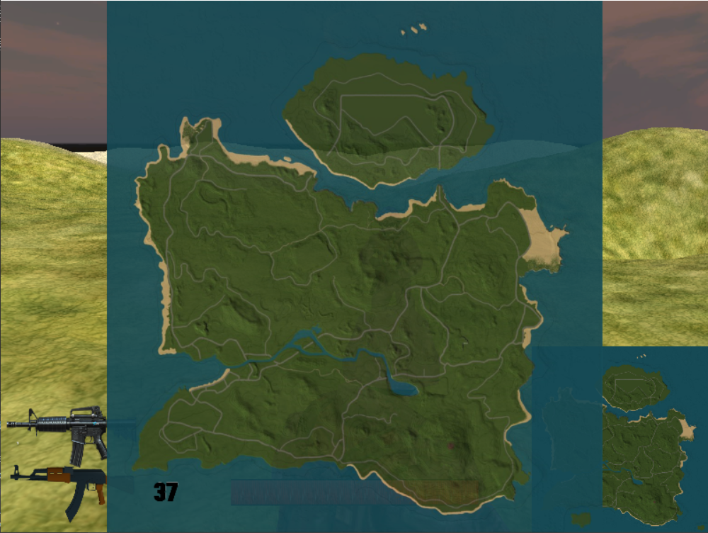
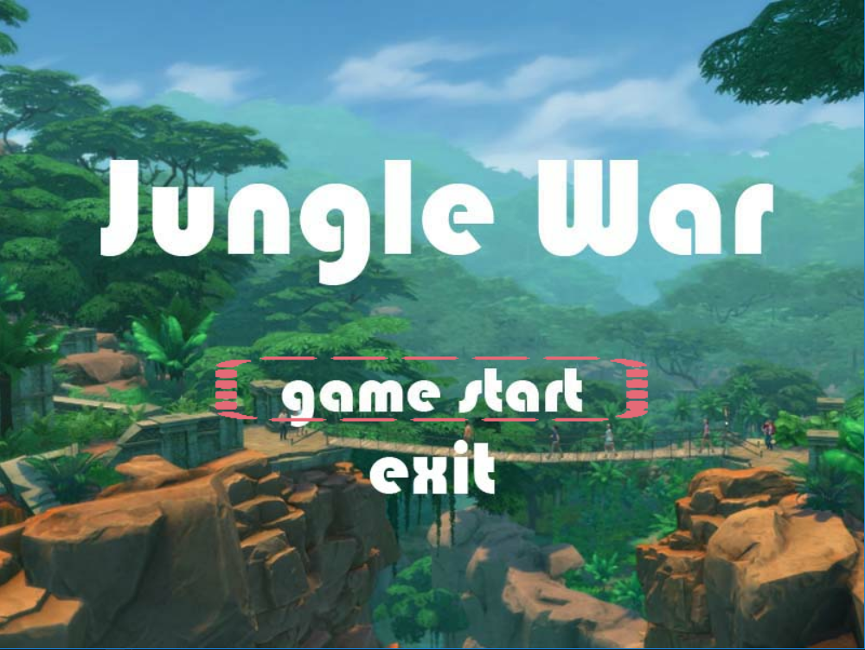
개발 내용 - UI

Slide 9
개발 내용 - 서버

Slide 10
문제점 및 보완책
항목 | 문제점 | 보완책
서버 | 동기화 중 많은 연산으로 인한 과부화 | 더 나은 성능을 위해 효율적인 알고리즘 설계
클라이언트 | 오브젝트의 생성과 관리 중에 프레임 저하, 많은 리소스로 인한 텍스쳐 깨짐 | 체계적인 오브젝트 관리 등을 통해 클라이언트 최적화

Slide 11
향후 개발 일정 - 클라이언트
개발목록 | 1월 | 2월 | 3월 | 4월 | 5월 | 6월 | 7월 | 8월
프레임워크 수정
리소스 및 애니메이션 처리
인스터싱 및 컨텐츠 구현
사운드 처리
로비화면 구현
테스트 및 디버깅
박정훈
개발 목록 | 1월 | 2월 | 3월 | 4월 | 5월 | 6월 | 7월 | 8월
프레임워크 수정
UI 구현
오브젝트 배치
로비화면 구현
쉐이더 구현
테스트 및 디버깅
신상우

Slide 12
향후 개발 일정 - 서버
개발목록 | 1월 | 2월 | 3월 | 4월 | 5월 | 6월 | 7월 | 8월
패킷 디자인
네트워크 프레임워크
로그인 / 채팅 서버 구현
로비서버 -> 채팅서버 연결
서버동기화
테스트 및 디버깅
이수진
개발 목록 | 1월 | 2월 | 3월 | 4월 | 5월 | 6월 | 7월 | 8월
패킷 디자인
네트워크 프레임워크
충돌처리
데미지, 생존, 스킬 쿨타임 처리
서버 동기화
테스트 및 디버깅
이병철

Slide 13
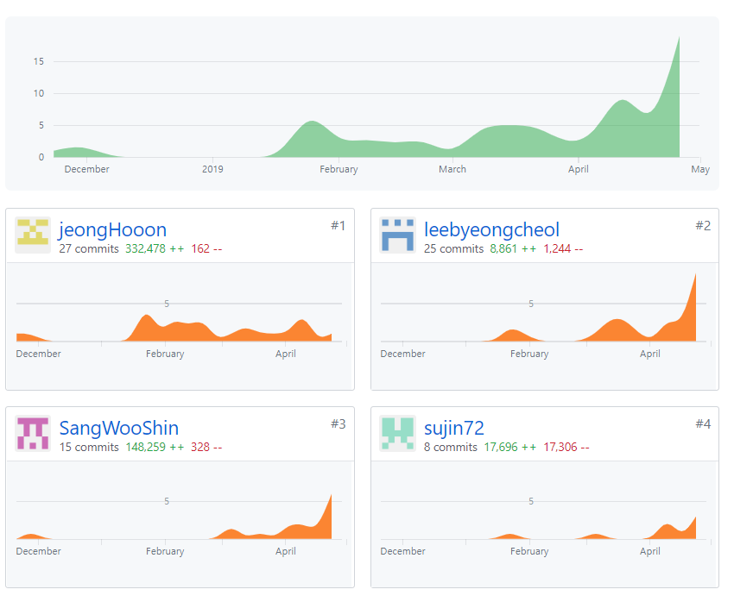
Git Hub

